Slide 1
4-4
أحل المسألة
أ.أحـمـد الأحـمـدي @ahmad9963

Slide 2
فكرة الدرس
أنشئ جدولا
لأحل المسألة

Slide 4
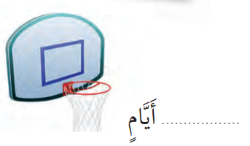
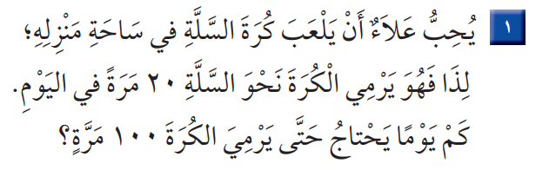

Slide 6
